Slide 1

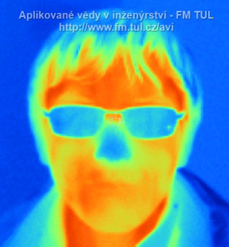


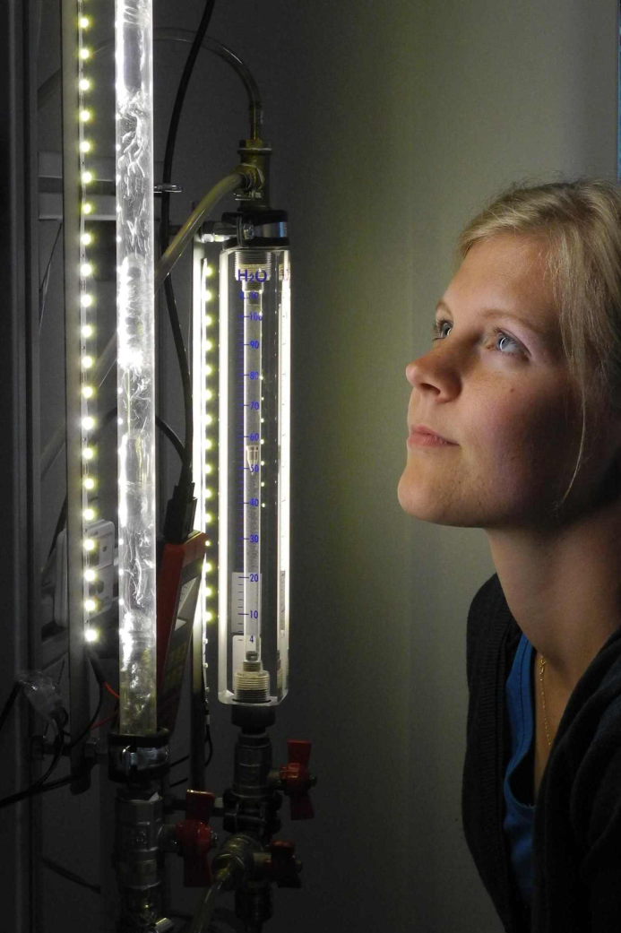
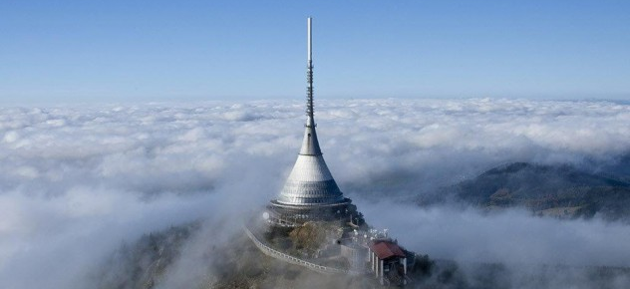
https://www.facebook.com/AplikovaneVedy/
http://www.fm.tul.cz/avi
https://www.facebook.com/AplikovaneVedy/
http://www.fm.tul.cz/avi
Proč
aplikované vědy?
Proč studium
v liberci?
Aplikované vědy
v inženýrství
Můj vysněný bakalářský
i magisterský studijní program
Krásné město obklopené lesy a horami.
Výborné možnosti sportovního vyžití (lyžování, turistika, plavání…).
Kulturní příležitosti (divadla, kluby, spolky…).
Účast na studentských konferencích, podíl na výzkumu a vývoji.
Studentská kolej vítězem soutěže Kolej roku.
Protože špetka praxe vydá za tunu teorie.
Respektovaní přednášející z FM TUL, ústavů AV ČR a praxe.
Zúčastníte se stáže ve firmě, nebo výzkumné instituci u nás, či v zahraničí.
Poznáte špičkové technologie používané v progresivních výrobních oborech.
Po úspěšném absolvování studia budete mít skvělou šanci na uplatnění v předních technologických společnostech.

Slide 2
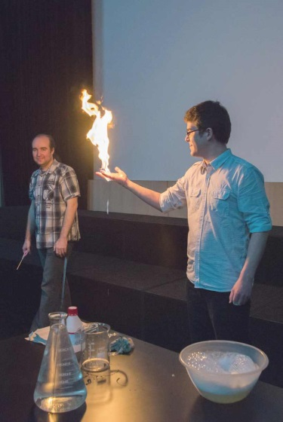
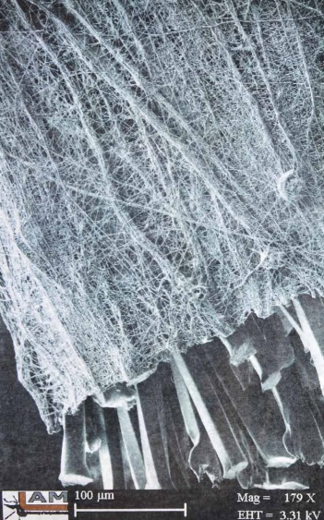
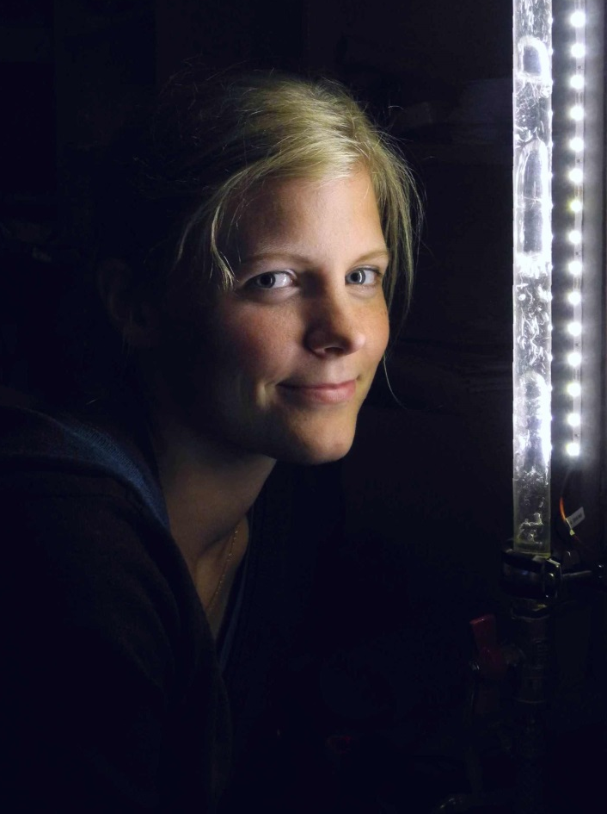
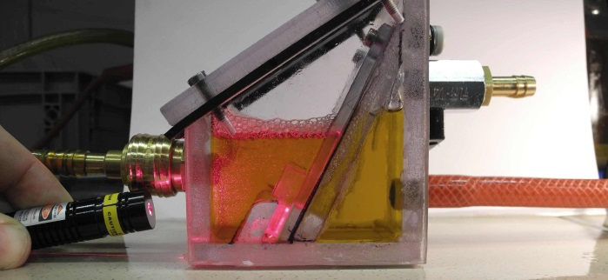
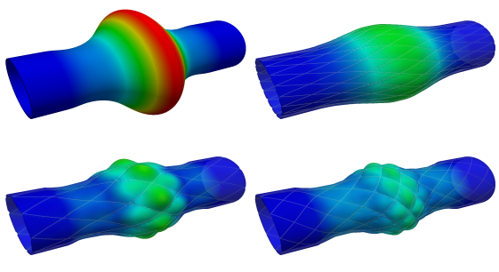
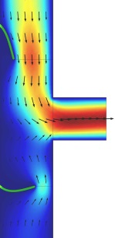
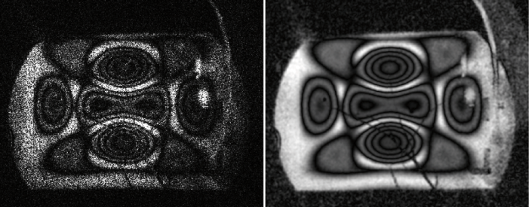
Optické a laserové technologie a měření
Charakterizace optických soustav
Aplikace optiky v průmyslu, medicíně a výzkumu
Jaké oblasti si můžete vybrat?
Aplikace nanomateriálů
Vlastnosti a výroba nanovláken, nanočástic, nanopovrchů a nanopórů
Aplikace (filtrace, fotovoltaika, akustika, biochemie…)
Počítačové simulace ve fyzice a technice
Fyzikální podstata přírodních a technických procesů
Numerika a CAE technologie
Analýza velkých dat
Materiály pro elektrotechniku
Vlastnosti a způsoby výroby
Metody charakterizace
Způsoby aplikace moderních materiálů

